Slide 1


대한축구협회
대한축구협회
2013년 전산등록 매뉴얼
초중고리그 라이센스 & 신규팀등록 매뉴얼

Slide 2
INDEX
-
FLOW CHART
1. 사용자 로그인 하기
팀 – 전형안내
팀 – 신청방법(학원팀/클럽팀)
팀 – 진행상태
팀 – 승인완료

Slide 3
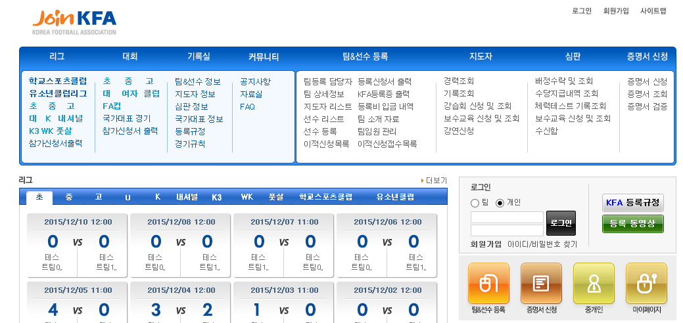
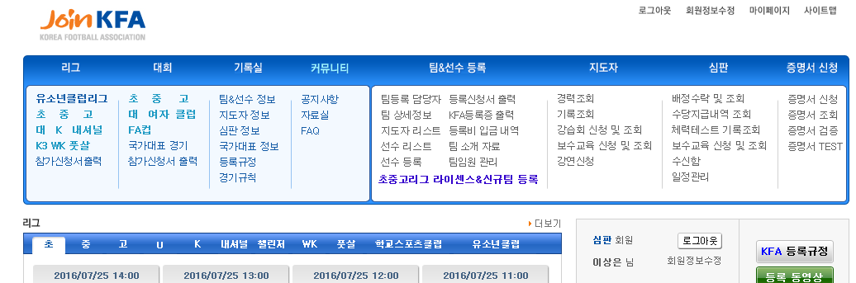
1. 사용자 로그인 하기
회원 아이디와 비밀번호를
입력 후 로그인 버튼을 클릭합니다.
1. 인터넷 주소창에 www.joinkfa.com 입력 후 홈페이지로 이동합니다.
로그인 윗부분 “개인” 선택 후 아이디와 비밀번호를 입력 후 로그인 버튼을
클릭합니다.
3. 로그인이 완료 된 상태에서 “초중고리그 라이센스 & 신규팀 등록” 클릭 후 페이지 이동합니다.

Slide 4
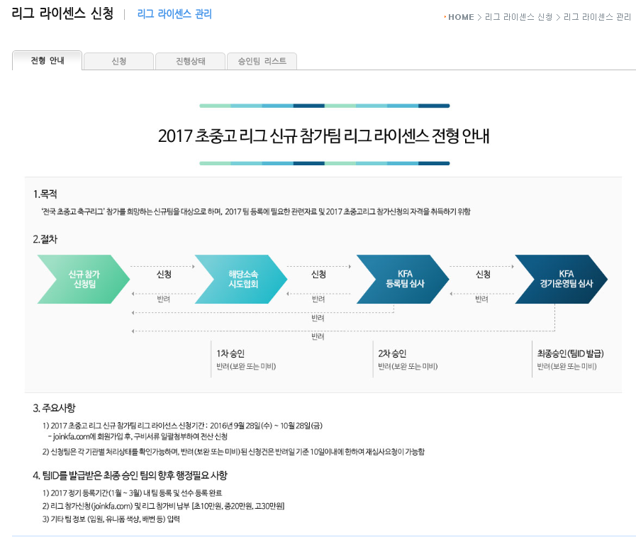
2. 팀 – 전형안내
1
상단 탭 메뉴 중 “전형안내＂를 클릭하시면 해당 페이지로 이동됩니다.
1

Slide 5
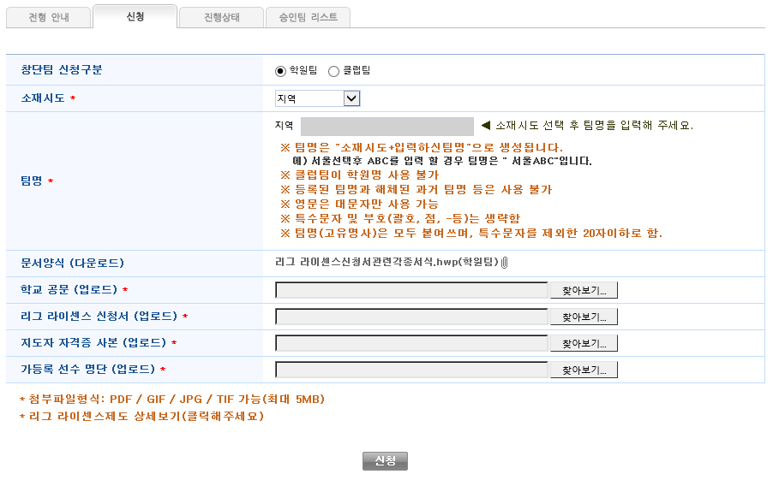
3. 팀 – 신청방법(학원팀)
1
2
3
4
5
6
7
상단 탭 메뉴 중 “신청＂을 클릭하시면 해당 페이지로 이동됩니다.
창단팀 신청구분 중 “학원팀”을 클릭하시면 됩니다.
소재시도 원하시는 지역을 선택하시면 됩니다.
소재시도를 선택하시면 “지역”이 선택하신 값으로 변경되며 팀명 입력창이 활성화
됩니다. 팀명 규칙에 맞게 원하시는 팀명을 입력하시면 됩니다.
“학원팀” 창단을 위한 자료를 “다운로드” 받습니다.
다운받으신 자료를 작성 후 각각의 파일을 “업로드” 하시면 됩니다.
신청 양식을 전부 작성 하신 후 버튼을 클릭 하시면 신청이 완료됩니다.
1
2
3
4
5
6
7

Slide 6
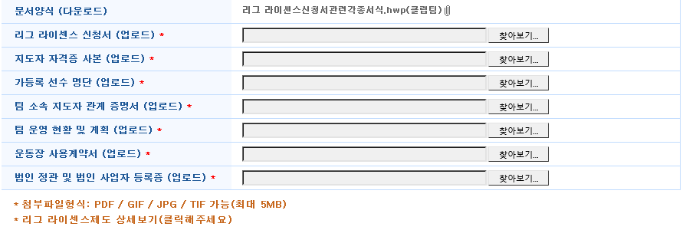
3. 팀 – 신청방법(클럽팀)
1
2
3
4
5
6
7
상단 탭 메뉴 중 “신청＂을 클릭하시면 해당 페이지로 이동됩니다.
창단팀 신청구분 중 “클럽팀”을 클릭하시면 됩니다.
소재시도 원하시는 지역을 선택하시면 됩니다.
소재시도를 선택하시면 “지역”이 선택하신 값으로 변경되며 팀명 입력창이 활성화
됩니다. 팀명 규칙에 맞게 원하시는 팀명을 입력하시면 됩니다.
“클럽팀” 창단을 위한 자료를 “다운로드” 받습니다.
다운받으신 자료를 작성 후 각각의 파일을 “업로드” 하시면 됩니다.
신청 양식을 전부 작성 하신 후 버튼을 클릭 하시면 신청이 완료됩니다.
1
2
3
4
5
6
7

Slide 7
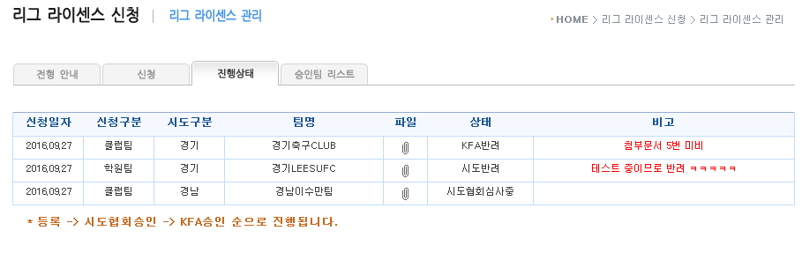
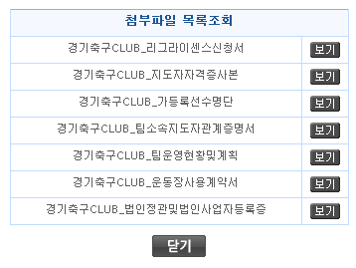
4. 팀 – 진행상태
1
3
4
2
상단 탭 메뉴 중 “진행상태＂를 클릭하시면 해당 페이지로 이동됩니다.
팀 신청시 업로드한 자료를 확인 할 수 있습니다.
신청하신 팀에 대한 상태의 값이 나타납니다.
신청/시도협회심사중/시도협회반려/KFA심사중/KFA반려
반려시 반려 사유가 나타납니다.
1
2
3
4

Slide 8
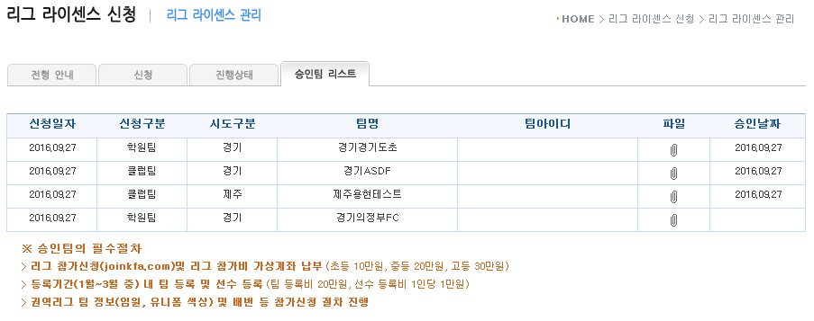
5. 팀 – 진행상태
1
2
3
상단 탭 메뉴 중 “승인팀 리스트＂를 클릭하시면 해당 페이지로 이동됩니다.
팀 아이디가 발급 되었을 경우 팀아이디가 나타납니다.
승인이 완료 되었다고 팀아이디가 바로 발급되는것은 아닙니다.
팀 신청시 업로드한 자료를 확인 할 수 있습니다.
1
2
3

